Slide 1
Prednáška 2: Veda a vedecké poznanie. Teórie vedy. Hlavné výskumné paradigmy sociálnych vied. Mediálne štúdiá ako vedecká disciplína.
ZUR 434 Metodologie mediálního výzkumu
30. 9. 2015

Slide 2
Veda
špecifická forma ľudského poznania (nie je jediná)
živná pôda: bežná skúsenosť, „zdravý rozum“
mnoho existujúcich špeciálnych vied vyrástlo z praktických záujmov všedného života

Slide 3
Od pochybovania k stavu trvalej viery
Charles S. Peirce (1839–1914)
Metóda vytrvalosti
Metóda autority
Metóda a priori
Metóda vedy

Slide 4
Čo je veda?
Veda:
1) súbor systematicky utriedených poznatkov o určitej tematickej oblasti
2) proces generovania týchto poznatkov pomocou pevne stanovených pravidiel
Charakteristiky vedeckého poznania:
1) verejné
2) „objektívne“ (intersubjektívne)
3) systematické a kumulatívne

Slide 5
Základné otázky vedy
Ontologie | Co je realita?
Epistemologie (gnozeologie) | Jak ji můžeme poznat?
Metodologie | Jaký postup zvolit pro její analýzu?
Rétorika | Jakým jazykem ji máme popisovat?
Axiologie | Jaká je role hodnot a etiky ve vědeckém poznání?
podľa Hendl 2005

Slide 6
Základné pojmy
metodológia
metóda
výskum

Slide 7
Sociálne vedy vs. prírodné vedy
závery sociálnych vied majú vždy pravdepodobnostný (stochastický) charakter (problém reprodukcie zistení deterministického charakteru)
nálezy sociálnych vied nemajú univerzálnu platnosť – platia obvykle len pre prostredie, z ktorého sme pozbierali dáta
v sociálnych vedách je omnoho náročnejšie ponúknuť spoľahlivú kauzálnu analýzu javov

Slide 8
Kritériá dôkazu kauzality
časová postupnosť = možnosť určenia, čo bolo skôr a čo neskôr
zmena musí prebehnúť súbežne
možnosť vylúčenia nekontrolovateľného vonkajšieho vplyvu
Experiment:

Slide 9
Teória vedy
4 základné teórie vedy:
  pozitivizmus,
  falibilizmus,
  teória vedeckých revolúcií
  epistemologický anarchizmus

Slide 10
Pozitivizmus
obrat od metafyzickej otázky „prečo“ k deskriptívnej otázke „ako“
myšlienka zmyslovej skúsenosti, ktorá tvorí exkluzívny základ poznania
každá veda sa musí sústrediť len na to, čo je pozitívne dané
predstava, že existuje (alebo by aspoň mala byť vytvorená) akási nespochybniteľná empirická báza, ktorá by zakladala akúkoľvek vedu

Slide 11
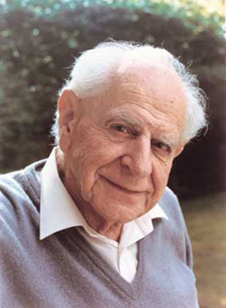
Karl Raimund Popper (1902-1994)

Slide 12
Popper a falibilizmus
„Starý řecký ideál epistémé – absolutně jistého, dokazatelného vědění – se ukázal být idolem. Požadavek vědecké objektivity vede nevyhnutelně k tomu, že každé vědecké tvrzení musí zůstávat navždy zkusmým. Může se osvědčit, ale každé osvědčení je relativní vůči jiným tvrzením, která jsou opět zkusmá. Pouze v naší subjektivní zkušenosti přesvědčení, v naší subjektivní víře, si můžeme být absolutně jistí.“

Slide 13
Popper a falibilizmus
teóriu nikdy nie je možné plne verifikovať
tj. vedecké teórie prijímame len provizórne
rozdiel medzi vedeckou a nevedeckou teóriou spočíva v principiálnej možnosti ju empiricky vyvrátiť (falzifikovať)
kritika: metóda falzifikácie má rovnaký neduh ako metóda verifikácie

Slide 14
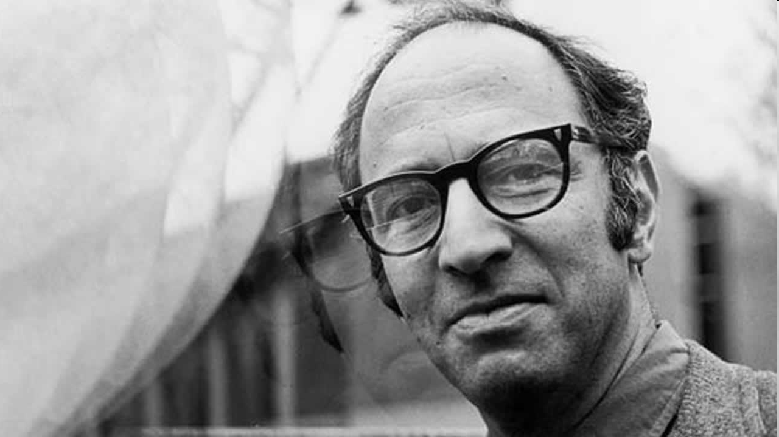
Thomas Samuel Kuhn (1922-1996)

Slide 15
Kuhn a koncept vedeckých revolúcií
dejiny vedy = sled vedeckých revolúcií, charakterizovaných zmenou dominantnej paradigmy
vedecká paradigma: celok poznatkov a správnych postupov
normálna veda: rozvíjanie danej paradigmy
anomálie; vznikajú interpretácie, ktoré sa pokúšajú anomáliu zahrnúť do vládnucej paradigmy
hromadenie anomálií → vedecká revolúcia

Slide 16
Kuhn a koncept vedeckých revolúcií
„V žádné zemi školní vzdělání nepodporuje rozvoj vědecké tvořivosti: redukce vědy na pouhý moment logické a experimentální obhajoby, vychovává badatele, kteří nejsou připraveni k tomu, aby něco objevovali.“

Slide 17
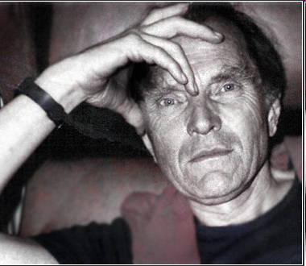
Paul Karl Feyerabend (1924-1994)

Slide 18
Feyerabend a epistemologický anarchizmus
neexistuje (jedna) metóda, na ktorú sa dá plne spoľahnúť; existuje mnoho rôznych druhov vedy; nevedecké metódy nemožno rovno zamietnuť
bráni sa myšlienke jednej dominantnej paradigmy, ktorú nahrádza obrazom veľkého počtu vzájomne sa vylučujúcich teórií
„Žiadna jednotlivá teória nikdy nesúhlasí so všetkými známymi faktami vo svojej oblasti.“
nesúmeriteľnosť: ak je už potreba vybrať zo súperiacich teórii jednu, má takýto výber charakter politického boja

Slide 19
Feyerabend a epistemologický anarchizmus
vedecké myslenie nevzniká racionálne, ale iracionálne, revolučné vedecké myšlienky boli často z oblasti mytológie, náboženstva a umenia
„anything goes“ – jediný princíp, ktorý nebráni pokroku; akákoľvek metóda je dobrá, ak prispieva k rastu nášho poznania
„Vědci pracují nejlépe když nejsou podřízeni žádné autoritě, včetně autority rozumu.“

Slide 20
Feyerabend a epistemologický anarchizmus
„Věda nemá mít monopol ani v rámci vzdělávání. Každému dospělému občanovi musí být přenecháno na vůli, zda chce být vychováván v evoluční teorii nebo v biblickém učení o stvoření, zda chce důvěřovat meteorologii nebo dešťovým tancům, vědecké medicíně nebo léčitelství šamanů.“

Slide 21
Hlavné paradigmy sociálnych vied
pozitivizmus
interpretativizmus
kritický realizmus

Slide 22
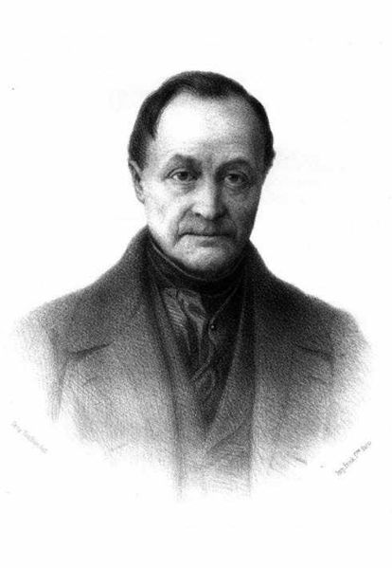
Auguste Comte (1798-1857)

Slide 23
Comte: Zákon troch štádií (vývoja ľudského ducha)
 | Teologické (fiktivní) | Metafyzické (abstraktní) | Vědecké (pozitivní)
Proč kámen padá? | Chce to tak Bůh | Je to přirozená vlastnost těžkých objektů | Protože na něj působí gravitace
Proč existují nemoci? | Boží trest za hříchy | Život je slzavé údolí | Protože existují viry, baktérie
Proč jsou na světě války? | Součást božího plánu s lidstvem | Lidská přirozenost; animální pud | ???
Základ vysvětlení | Zjevení | Rozum | Pozorování

Slide 24
Comte: Zákon troch štádií (vývoja ľudského ducha)
„Táž mysl může být, pokud jde o nejjednodušší a nejobecnější vědy, v pozitivním stadiu; co se týče věd složitějších a speciálnějších, může být ve stadiu metafyzickém; a vzhledem k sociální vědě se může nacházet ve stadiu teologickém.“

Slide 25
Pozitivizmus
snaha dištancovať sa od špekulatívnych filozofických tradícií a vybudovať sociálne vedy podľa vzoru vied prírodných
metodologická výbava:
  empirické dáta, priame pozorovanie
  pýtanie sa jednoduchých priamych otázok
  zbieranie použiteľných „faktov“
  čísla, množstvá
  objektivita, odstup

Slide 26
Pozitivizmus
cieľ vedeckého skúmania: rozvíjanie generalizácií o vzťahoch medzi sociálnymi faktami, ktoré ustanovujú základné spojivá príčiny a následku
izolovanie vzťahov od ostatných faktorov, ktoré ich môžu ovplyvniť a interferovať s nimi
deterministická filozofia
redukcionistický prístup

Slide 27
Pozitivizmus
„Žádný druh jevů není možno ve skutečnosti pozorovat jinak, než že toto pozorování nejdříve nasměruje a nakonec interpretuje nějaká teorie. […] Vědecky řečeno je tedy jasné, že veškeré izolované, empirické pozorování je plané, a dokonce zásadním způsobem nespolehlivé; […] že právě toto spojení představuje hlavní rozdíl mezi vědeckým a laickým pozorováním […].“

Slide 28
Príklad pozitivistickej paradigmy vo výskume
štúdia Payneovho fondu
1929-1932: séria štúdií o vplyve filmov na mládež
1500 filmov, 50 komunít v štáte Ohio
výskum kombinoval niekoľko metód, vrátane experimentu a dotazníkového prieskumu
zaznamenané postojové zmeny, tiež zmeny v správaní po zhliadnutí filmu, vrátane zvýšeného sklonu ku kriminalite
štúdie potvrdili dobové obavy zo škodlivého vplyvu filmov

Slide 29
Interpretatívne prístupy
hlavný záujem: skúmanie spôsobov, akými ľudia dávajú zmysel svojmu konaniu, svojim sociálnym svetom a ako vyjadrujú toto porozumenie
dôraz na etnografické praktiky vyvinuté antropológmi
ponorenie sa do určitého sociálneho prostredia
množstvo kvalitatívneho materiálu

Slide 30
Interpretatívne prístupy
sociálny konštruktivizmus: sociálne reality sú kontinuálne konštruované a rekonštruované prostredníctvom rutinných sociálnych praktík a konceptuálnych kategórií, ktoré ich podopierajú
W.I.Thomas: „Je-li některá situace definována jako reálná, stává se reálnou ve svých důsledcích.“

Slide 31
Príklad interpretatívnej paradigmy vo výskume
Ien Ang: Watching Dallas (1985)
výskum publika – diváčok seriálu Dallas;
zistenie: diváčky si vytvárajú vlastné interpretačné vzorce a divácke stratégie, riešiace subjektívny konflikt medzi odmietnutím ideológie a náklonnosťou k seriálu

Slide 32
Kritický realizmus
snaha skĺbiť východiská pozitivizmu a interpretativizmu
2 predpoklady:
  štruktúry umožňujú a zároveň obmedzujú
  štruktúry sú konštituované prostredníctvom konania a konanie je konštituované štrukturálne
skúmanie musí byť interdisciplinárne, obľuba zmiešaných výskumných metód

Slide 33
Porovnanie výskumných paradigiem
(Mihelj 2004) | Pozitivismus | Interpretativismus | Kritický realismus
Povaha sociální reality | Externí, objektivní, může být zkoumána vědeckými prostředky | Subjektivní, vytvářená v procesu lidské interakce v každodenním životě | Vytvářená v procesu každodenní interakce, ale regulovaná sociálními a kulturními formacemi
Povaha sociálních aktérů | Na sebe zaměření a racionální jedinci, utváření externími silami | Sociální aktéři neustále produkující významy, dávající smysl jejich světům | Sociální aktéři produkující významy, ale současně ovlivňováni širšími strukturami, které existují nezávisle na nich
Role zdravého rozumu | Zřetelně odlišný a méně hodnotný než věda | Každodenní teorie užívané obyčejnými lidmi | Falešné vědomí, které zakrývá mocenské vztahy a širší sociální struktury
Místo pro hodnoty | Věda má být striktně nehodnotící | Žádné hodnoty nejsou špatné, pouze rozdílné | Věda nemůže být hodnotově neutrální; hodnotové pozice lze poměřovat
Motivace pro výzkum | Objevit zákonitosti, umožňující predikci a kontrolu sociálního | Porozumět utváření významů, podpořit úctu k rozmanitosti | Odhalit struktury dominance a nerovnosti
Závěry jsou platné tehdy, když… | …vycházejí z pozorovatelných faktů a jsou získány podle pravidel vědecké metody | … se s nimi mohou ztotožnit ti, kdo jsou objekty výzkumu | … poskytují lidem nástroje k tomu, aby změnili sociální realitu

Slide 34
Mediálne štúdiá
Volek, Jirák, Köpplová (2006): inštitucionalizovaná a etablovaná vedecká disciplína
odbor reflektuje vývoj mediálnej komunikácie z pohľadu médií:
  primárnych
  sekundárnych
  terciárnych
  kvartérnych

Slide 35
Mediálne štúdiá
nejedná sa len o médiá v zmysle technickom a výrobnom, ale aj o:
  organizácie
  obsahy
  spoločenské, politické a ekonomické podmienky fungovania týchto organizácií
  prípadné dôsledky
interdisciplinárna povaha

Slide 36
Mediálne štúdiá
4 základné výskumné tradície (paradigmy):
1. kognitívno-empirická:
  určujúcu rolu mal záujem o empirický výskum zameraný zvlášť na účinky masových médií, socio-politické dopady mediálnej komunikácie
2. kriticko-špekulatívna:
  nadväzuje na sociologické myslenie Karla Marxa; Franfurtská školy sociálnovedná (Adorno, Horkheimer)
  médiá sú vnímané ako súčasť tzv. kultúrneho priemyslu, respektíve ako producenti ideológie/ideológií slúžiacich mocenskej elite

Slide 37
Mediálne štúdiá
3. kulturálna:
  model komunikačného procesu a jeho fungovania v sociálnom kontexte
  kvalitatívne postupy a snaha vyvážene analyzovať nielen text, ale aj recepčné stratégie jeho príjemcu
4. komunikačno-technologická;
  komunikačné prostriedky ako technológie determinujúce zásadné premeny spoločenských systémov i vzorcov komunikačného správania jednotlivcov
  Harold Innis, Marshall McLuhan – Torontská komunikačná škola

Slide 38
Mediálne štúdiá
tri kľúčové oblasti štúdia médií:
  mechanizmy konštrukcie mediálnych obsahov
  správanie mediálneho publika (mediálnych publík) a jeho (ich) recepčných stratégií
  rola médií ako politicko-ekonomických inštitúcií

